Slide 1
VIVER VALE A PENA
Suicídio nunca!
Escola de Evangelização de Pacientes
Grupo Espírita Guillon Ribeiro

Slide 2
A felicidade
Pode o homem gozar de completa felicidade na Terra?
  “Não, por isso que a vida lhe foi dada como prova ou expiação. Dele, porém, depende a suavização de seus males e o ser tão feliz quanto possível na Terra.”
        (ALLAN KARDEC. O Livro dos Espíritos, perg. 920)
Notes:
A criatura que se vê presa às teias da depressão culmina no ato infeliz do suicídio por não reconhecer possibilidade de ser feliz.
Embora a felicidade não seja ainda deste mundo, é possível gozarmos de uma felicidade relativa.

Slide 3

O que é felicidade?
De modo geral, a felicidade, “com relação à vida material, é a posse do necessário. Com relação à vida moral, a consciência tranquila e a fé no futuro.”
        (ALLAN KARDEC. O Livro dos Espíritos, perg. 922)

Slide 4
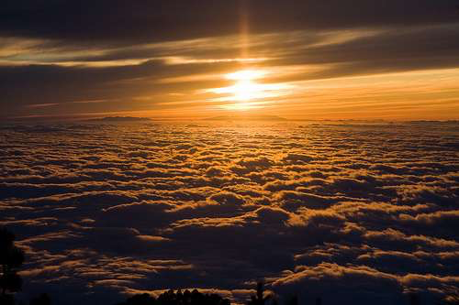
Vida espiritual
“Ora, aquele que está certo de que só é desventurado por um dia e que melhores serão os dias que hão de vir, enche-se facilmente de paciência. [...] E que é a vida humana, com relação à eternidade, senão bem menos que um dia?”
        (ALLAN KARDEC. O Evangelho Segundo o Espiritismo, cap. 5, item 15)
Notes:
O Espiritismo descortina a vida espiritual, nossa verdadeira vida, mostrando o quão passageira é a terrena, o que nos enche o coração de esperança por dias melhores, nos iluminando a razão acerca da Justiça Divina.

Slide 5
A vida futura
“[...] Crer em Deus, sem admitir a vida futura, fora um contrassenso. O sentimento de uma existência melhor reside no foro íntimo de todos os homens e não é possível que Deus aí o tenha colocado em vão.”
        (ALLAN KARDEC. O Livro dos Espíritos, perg. 959, comentário)
“A responsabilidade dos nossos atos é a consequência da realidade da vida futura. [...]”
        (Idem, perg. 962, comentário)
Notes:
O Espiritismo é de fato consolador, pois nos proporciona melhor compreensão sobre a paternidade divina, a vida futura, a imortalidade da alma, a lei de causa e efeito, etc.

Slide 6
Como conquistar força e tranquilidade?
“Benfeitores da Vida Maior são unânimes em declarar que, em todas as ocasiões nas quais sejamos impulsionados a desertar das experiências a que Deus nos destinou na vida terrestre, devemos recorrer à oração, ao trabalho, aos métodos de autodefesa e a todos os meios possíveis da reta consciência, em auxílio de nossa fortaleza e tranquilidade, de modo a fugirmos de semelhante poço de angústia.”
        (CHICO XAVIER. A Terra e o Semeador, pág. 136)
Notes:
Oração, trabalho no bem, ocupações nas quais nos sintamos úteis, leituras edificantes, meditação, tratamentos espirituais são todos recursos que nos auxiliam a conquistar a serenidade e a coragem necessários para encarar as dificuldades inerentes da vida terrena e, consequentemente, sorver forças para viver mais feliz.

Slide 7
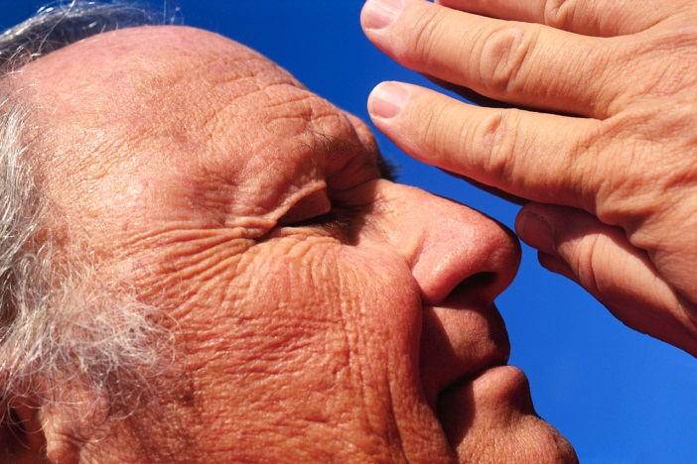
Fé e oração
“A fé é alimento espiritual que, fortalecendo a alma, põe-na em condições de suportar os embates da existência, de modo a superá-los convenientemente. [...]
E quem ora com fé tem o entendimen-to aclarado e o coração fortalecido, eis que, segundo Emmanuel, [...] se acendemos no coração ‘leve flama da prece, fios imponderáveis de confiança’ ligam-nos o ser a Deus.”
        (MARTINS PERALVA. O Pensamento de Emmanuel, pág. 214)
Notes:
Assim como o corpo necessita do alimento material para se sustentar, também nossa alma necessita de alimento para manter forte. Eis a importância de cultivarmos, na verdadeira acepção da palavra, a oração em nossas vidas.

Slide 8

Trabalho
“[...] A felicidade também existe nas tarefas cujo encargo nos faz felizes. [...]”
        (ALLAN KARDEC. O Céu e o Inferno, cap. 3, item 12)

Slide 9
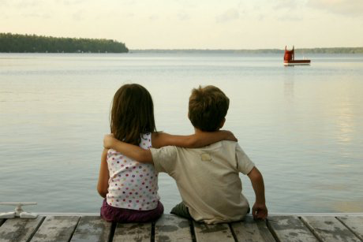
Espíritos simpáticos
“[...] Um dos maiores gozos que lhe são concedidos na Terra é o de encontrar corações que com o seu simpatizem. [...]”
        (ALLAN KARDEC. O Livro dos Espíritos, perg. 938.a)
Notes:
E os temos sempre junto a nós, encarnados e/ou desencarnados. Mesmo os companheiros, especialmente familiares, que não têm conosco um relacionamento muito fácil são para nós bênção, pois que nos facultam o aprendizado e nos revelam a necessidade do aprimoramento, da reparação e da fraternidade.

Slide 10

Viver vale a pena
“A calma e a resignação hauridas da maneira de considerar a vida terrestre e da confiança no futuro dão ao espírito uma serenidade que é o melhor preservativo contra a loucura e o suicídio”.
        (ALLAN KARDEC. O Evangelho Segundo o Espiritismo, cap. 5, item 14)
Notes:
Certamente temos motivos (muitos até) para reconhecer a vida como uma bênção. Se meditarmos, encontraremos pessoas, ocasiões, experiências que foram (são) para nós razão de grande contentamento. Não há, como nos afirma o Espiritismo, aquele que só coisas negativas tenha vivido. Cabe-nos lançar um olhar mais positivo sobre nossa própria vida!

Slide 11

Sugestão de leitura
Capítulo V – BEM-AVENTURADOS OS AFLITOS, de O Evangelho Segundo o Espiritismo. Alguns dos temas:
  Justiça das aflições
  Causas atuais e anteriores das aflições
  Bem e mal sofrer
  Perda de pessoas amadas
  A melancolia

Slide 12

O dom da Vida
“Guarda, pois, a existência como dom inefável, porque teu corpo é sempre instrumento divino, para que nele aprendas a crescer para a luz e a viver para o amor, ante a glória de Deus.”
        (EMMANUEL. Religião dos Espíritos, cap. 48)
Notes:
INEFÁVEL: que não se pode exprimir por palavras; indescritível, indizível; encantador, delicioso, inebriante.
(Dicionário Priberam da Língua Portuguesa)

Slide 13
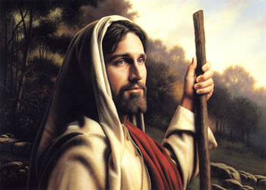
Jesus
“Tudo é possível àquele que crê.”
        (Marcos, 9: 23)
“... Tende fé em Deus.”
        (Marcos, 11:22)

